Slide 1
F1- ミハエル
去田 清水 新屋 竹入 北條

Slide 2




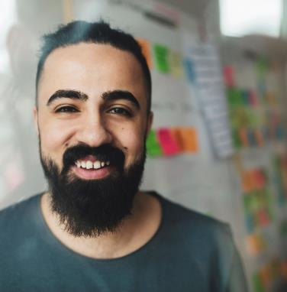
メンバー
注釈：画像はイメージです。
チームリーダー
サリタ
シミズ
タケイリ
シンヤ
ホウジョウ
DBA/構成管理担当
コミュニケーション
管理担当
品質管理担当
リーダー補佐/
発表担当

Slide 3

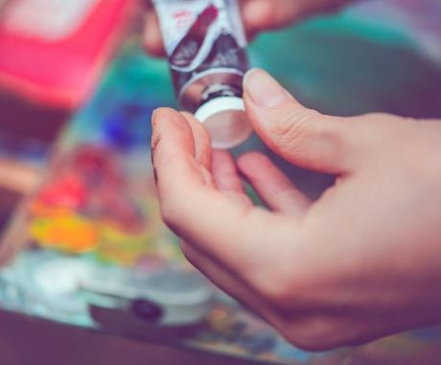
目次
1.チームの由来
２.ペルソナ紹介
３.アプリ紹介
４.プロダクトについて
５.プロジェクトについて
６.まとめ
７.謝辞

Slide 4

ペルソナ紹介
欲求：①簡単にスケジュール管理してくれるアプリがほしい
② 毎日の献立を考える手間を省きたい
③月ごとのおススメの旅行先を知りたい
名前：林田夕貴(26)
職業：不動産の営業
性格：器用でフットワークが軽い
趣味：旅行
生活：一人暮らしで毎日自炊

Slide 5


G and A
G and Aとは…
両立の毎日が、一人の人間として成長させるという意味のGrown
スマートに調整できる大人こそ成功を引き付けるという意味の、Adjust
Notes:
そのアプリがこちら G and Aです。

Slide 6
機能一覧
ログイン機能​​
直近二日分を表示する
・スケジュールを編集し更新ができる
スケジュール機能​​
・直近二日分を表示する
レシピ機能​​
旅行機能​​
・おすすめのレシピを表示する
・その月のおススメの旅行先を表示する
・月ごとにカレンダーを表示する
・指定した日付のスケジュールを登録する
・ジャンル別で検索結果を表示する
・アカウントを管理できる
・ログインした場合にトップページに遷移できる
トップ画面​​

Slide 7
アピールポイント

Slide 8
スクレイピング

Slide 9
スクレイピングとは
・Webサイトやデータベースを探り、大量のデータの中から特定のデータのみを自動で抽出する技術
例) Yahooサイト おまとめサイト
・使用しているページ： レシピ画面

Slide 10
デモンストレーション Let’ｓ go →→

Slide 11
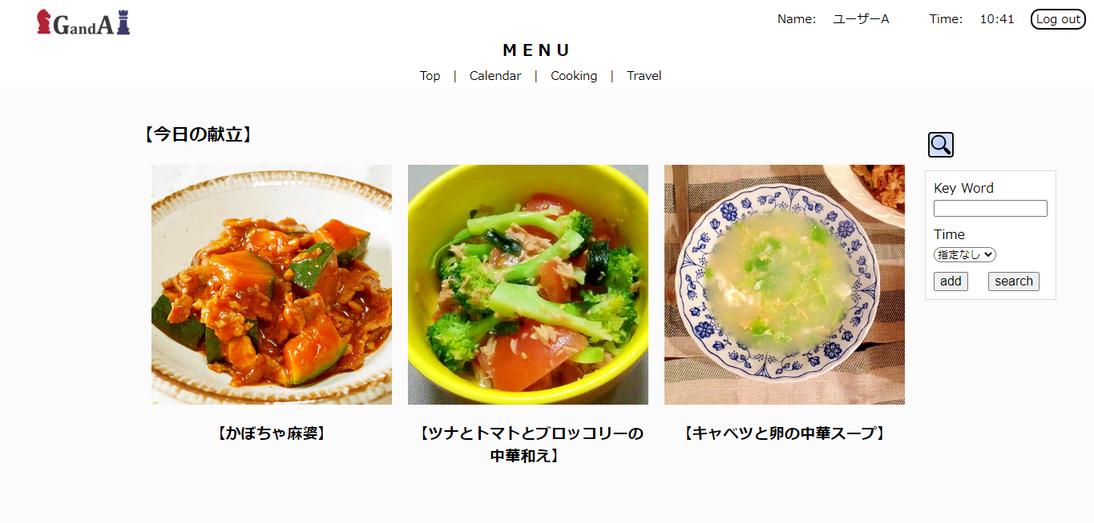
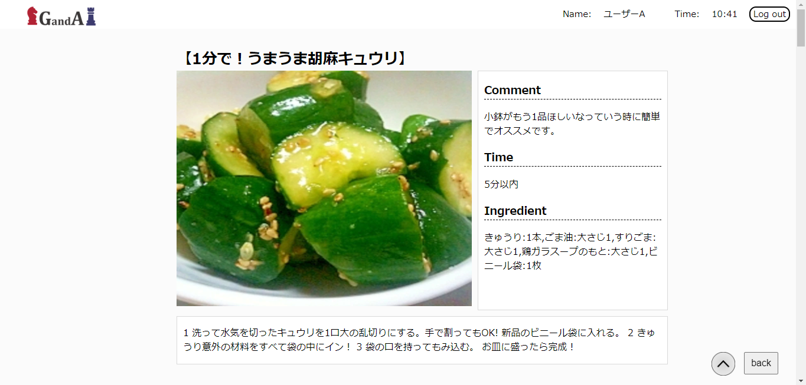
清水捺希
知識工学株式会社
担当：DBA、構成管理
献立紹介、レシピ検索結果の
JSP、Servletを作成
苦労した点：
スクレイピング
データベース管理
成果：
スクレイピングについて理解を深められた
SQLについて理解を深められた

Slide 12
新屋あかり
ネット・インフォメーション株式会社
担当：品質管理
ログイン・新規登録ページの
JSP/Servlet/DAOを作成
苦労した点：
・ServletとDAOの作成全般
（セッションスコープにIDを格納するやり方など）
成果：
・ひとりで悩みすぎず講師の方やチームの方に
相談できるようになった
・ログインする流れを理解できた

Slide 13
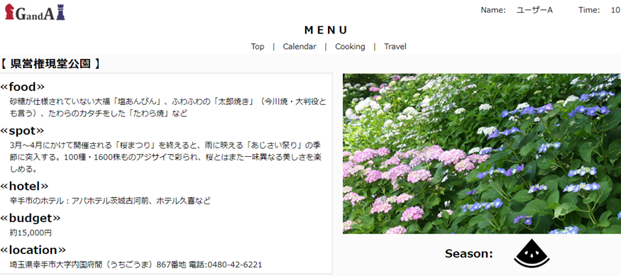
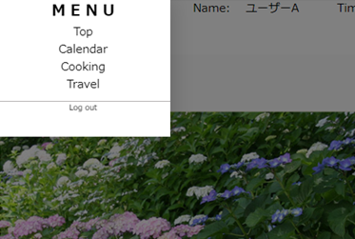
竹入健人
エヌ・エス・ケイ株式会社
担当：コミュニケーション管理
ヘッダー部分(include) /旅行pic画面
（DAO,servlet,jsp,css,javascript）
苦労した点：Include、スクロール機能
共有情報の選択
成果：
メンバー間の連携/分担による作成過程を体験
機能と機能の両立などといったチーム開発の注意点

Slide 14
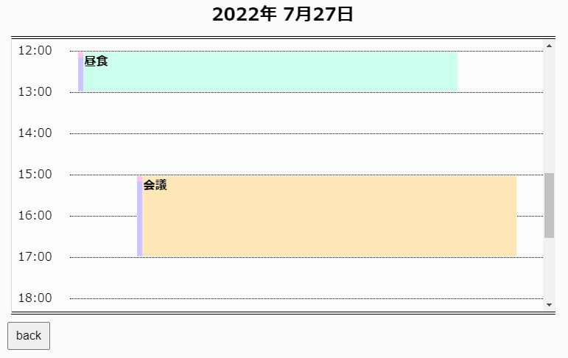
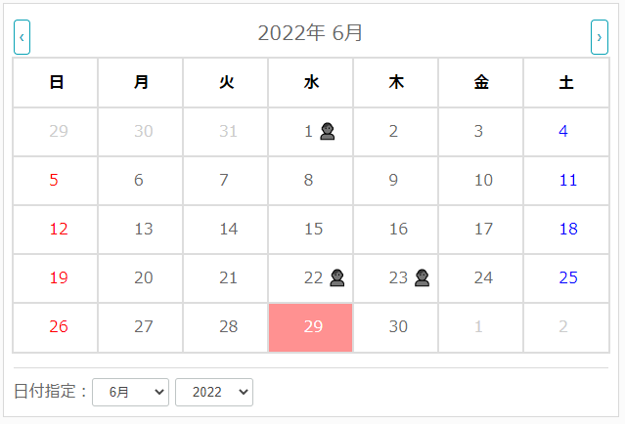
北條湧基
株式会社K・システムソリューション
担当：サブリーダー、発表担当
カレンダーとスケジュール登録ページ作成
苦労した点：画面のレイアウト
データベースの値をJavaScriptで扱うこと
成果：データベースの値を条件に応じて
画面に表示
自分の力でできないことは周りの力を借りる

Slide 15
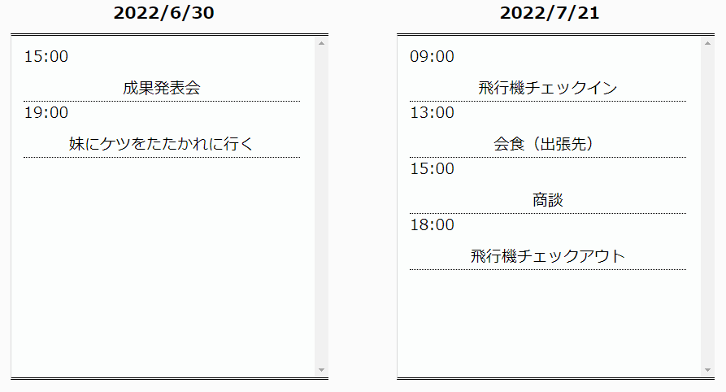
去田拓也
ネット・インフォメーション株式会社
担当：リーダー
TopページのJSP、Servlet、DAOを作成
苦労した点：
・トップにスケジュールの日付を表示するところ
・メンバーのスケジュール管理
成果：
トップ画面に登録したスケジュールの日付を表示できた

Slide 16
まとめ
出来たこと：
外部設計書通りに表すことができた
出来なかったこと：
パスワード再設定機能と音声機能を
追加することができなかった

Slide 17
謝辞
本アプリを作成するにあたり多くの方々にご指導とご鞭撻を賜りました。矢沢講師、富原講師、 Fクラスを担当してくださった一戸講師、そしてFクラスの皆様には心から感謝いたします。
加えてこのような研修の機会を設けていただいた、株式会社SEプラス、各所属企業様に感謝いたします。

Slide 18


皆さんもこのアプリを使ってみてください
ご清聴ありがとうございました

